Slide 1
Есть
такая профессия – Родину защищать!

Slide 2
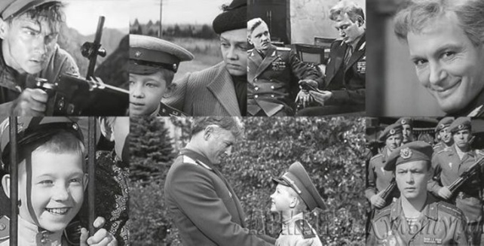
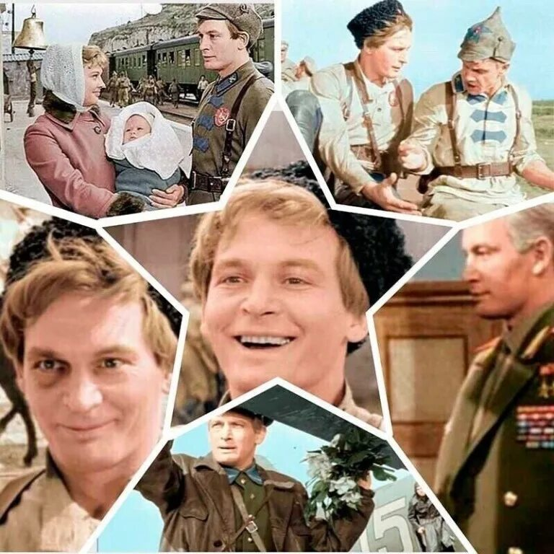
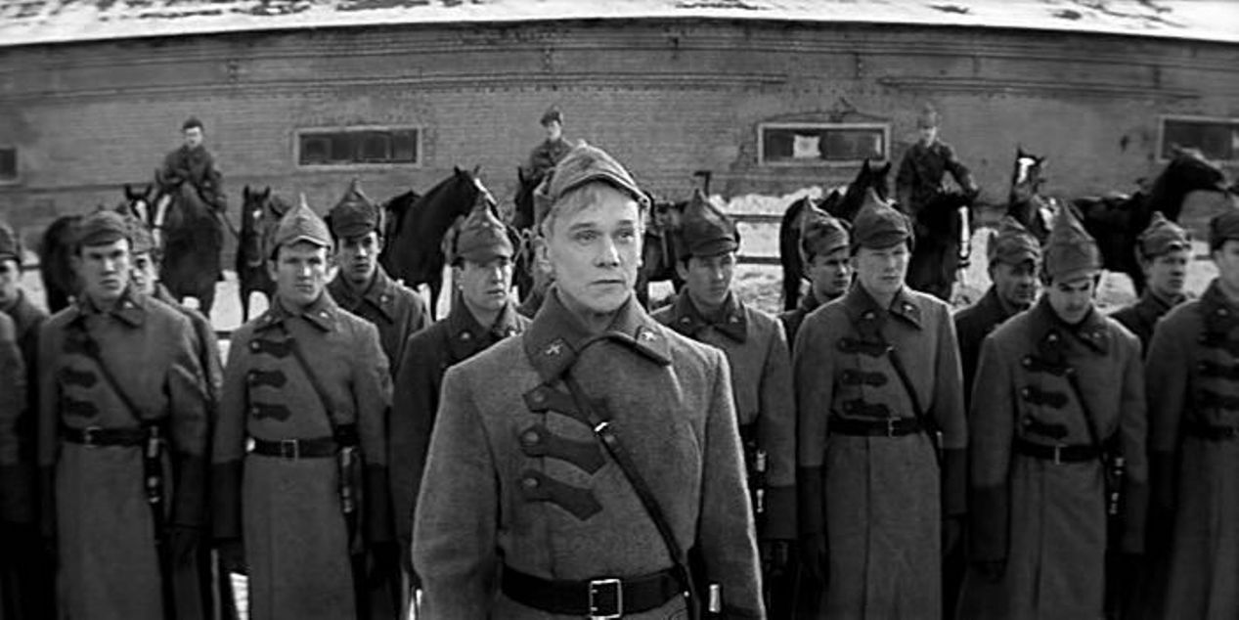

Slide 3
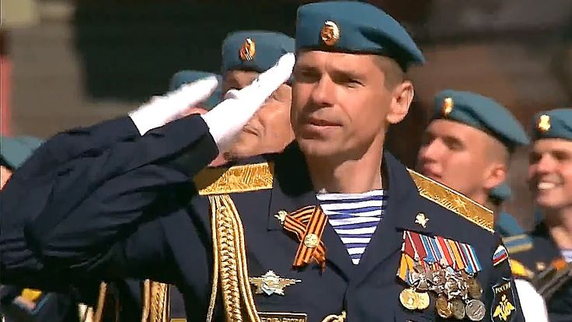
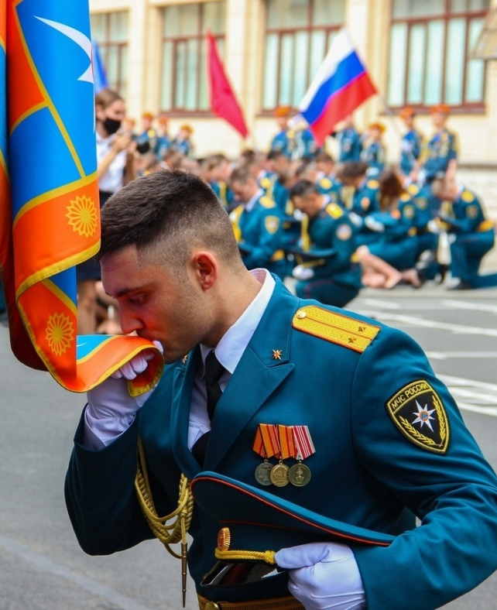

Slide 6
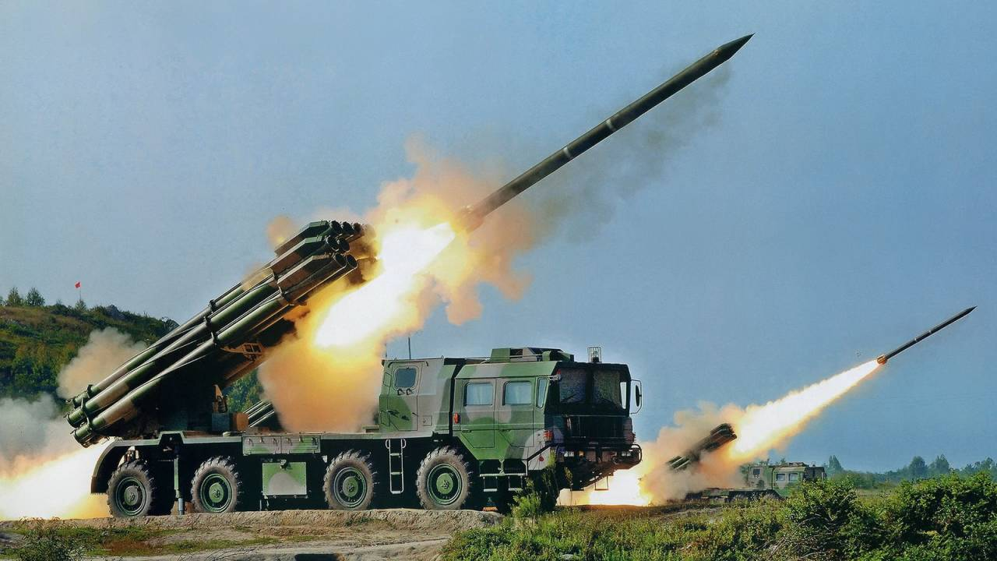
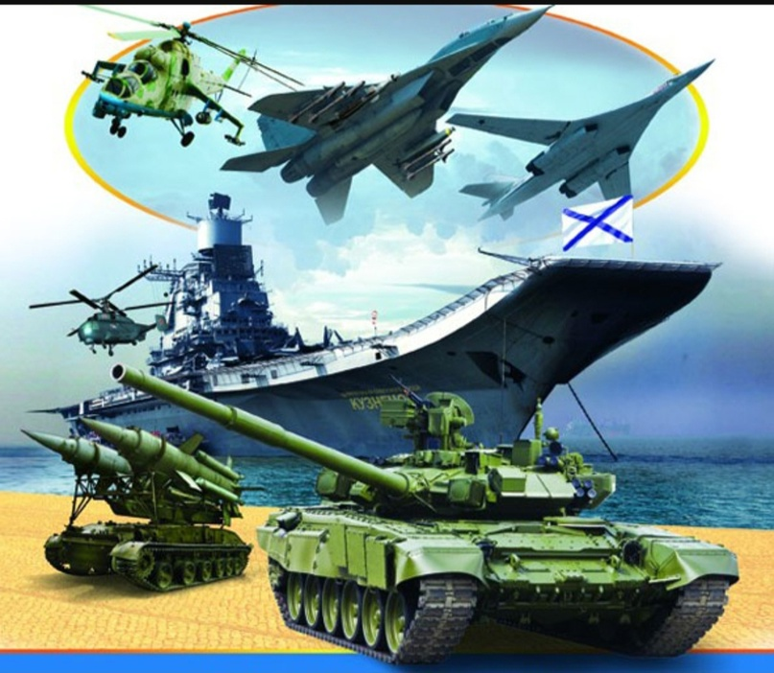
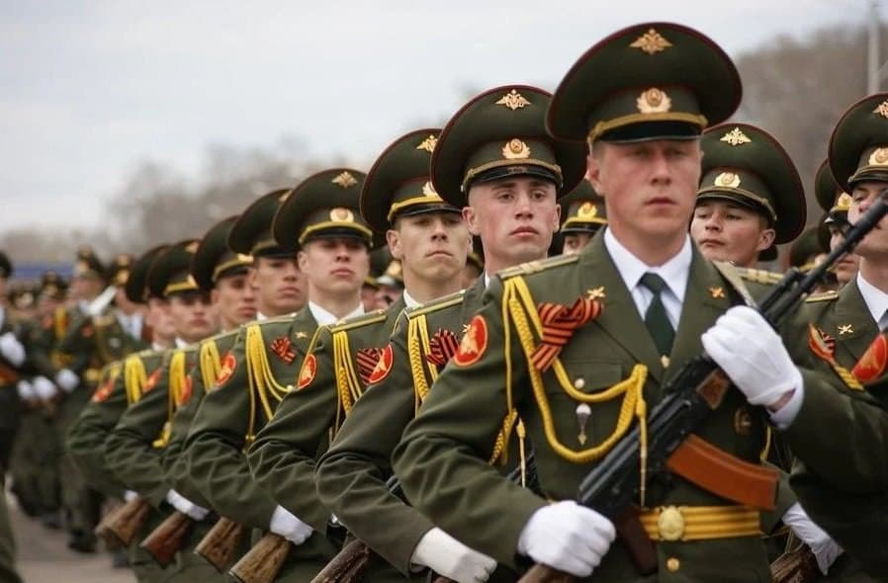

Slide 10
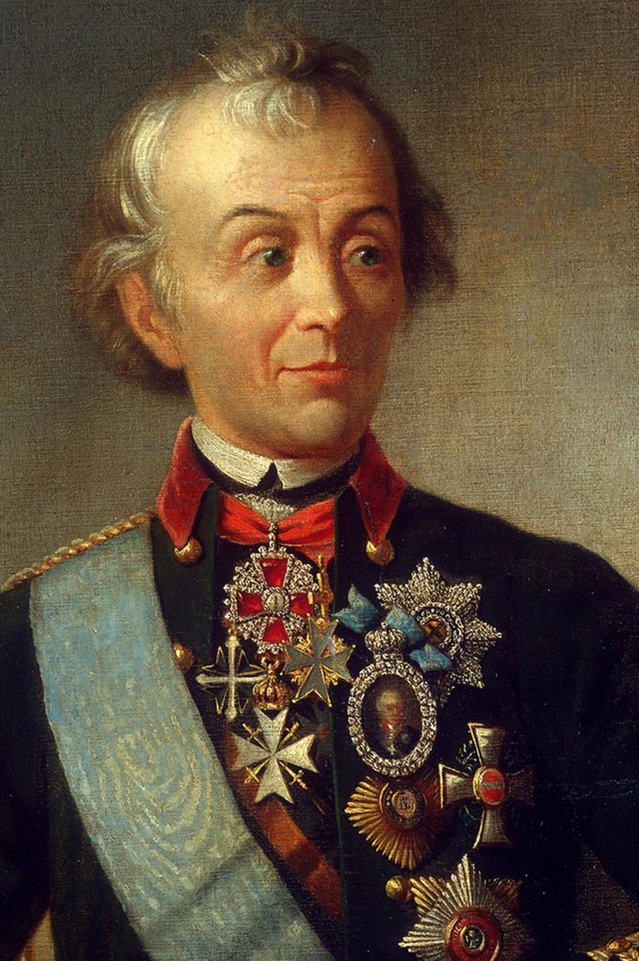
Александр Васильевич Суворов
выдающийся полководец России. Под его командованием одержана победа русских войск над турецкими полчищами и взятие крепости Измаил 24 декабря 1790 года.

Slide 11
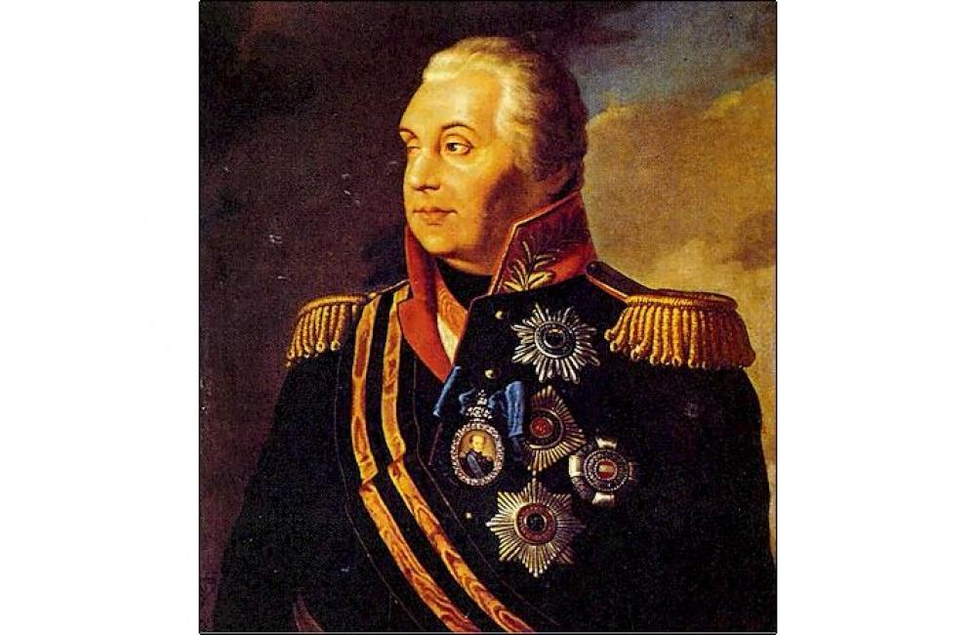
Михаил Илларионович Кутузов -
талантливый полководец.
Одержал победу над французами
в Бородинском сражении 1812 года.
Бородинская битва до сих пор считается эталоном
стойкости и героизма в защите Родины.

Slide 12
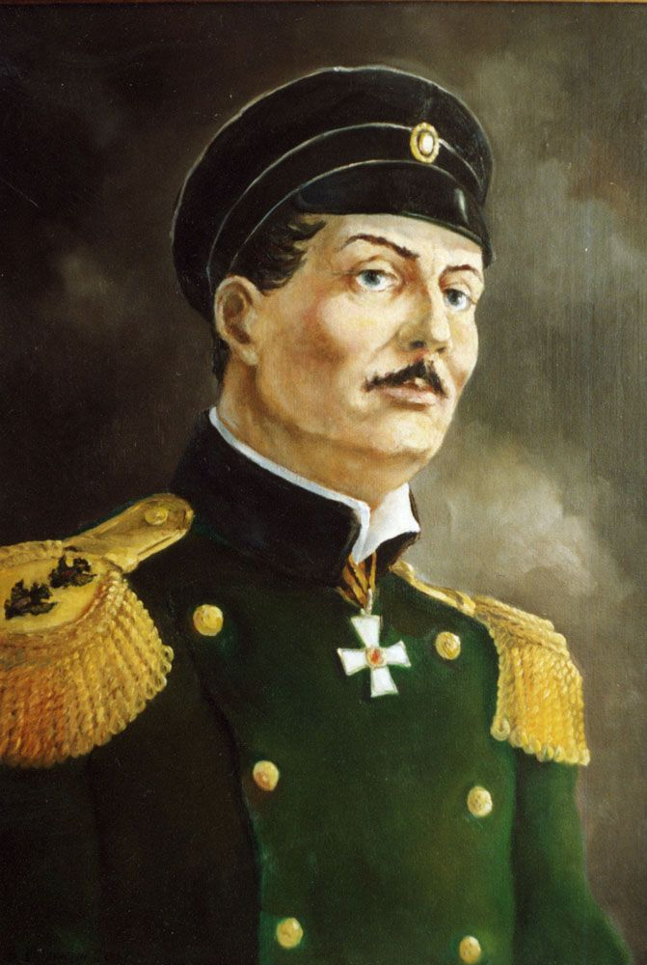
Павел Степанович Нахимов
адмирал, гордость морского флота России и просто человек-легенда. В честь великого флотоводца учреждены несколько монет и боевая медаль, названы улицы и площади, современные корабли
и суда

Slide 13
Фёдор Федорович
Ушаков
Из 43 морских сражений
он не проиграл ни одного…
Под его командованием
не был потерян ни один
российский корабль, ни один
матрос не попал в плен к врагу.

Slide 14
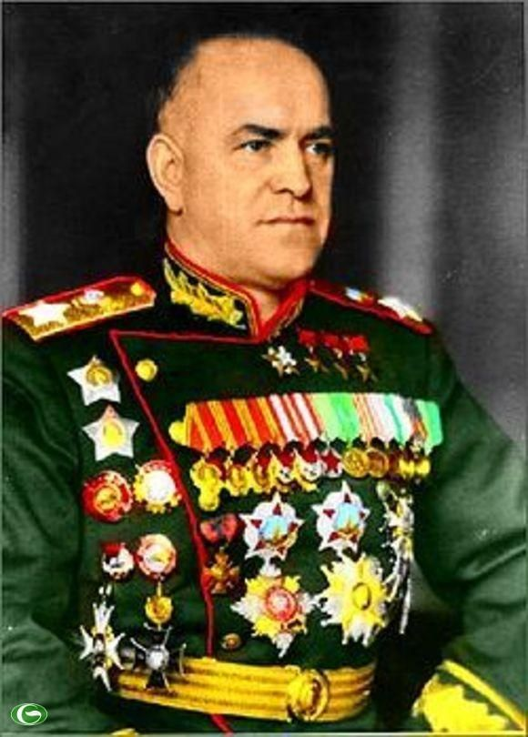
Жуков
Георгий Константинович
маршал армии, четыре раза
удостоен звания
Героя Советского Союза.

Slide 15
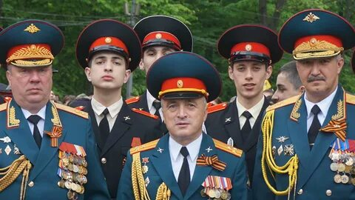
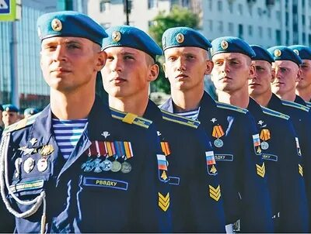
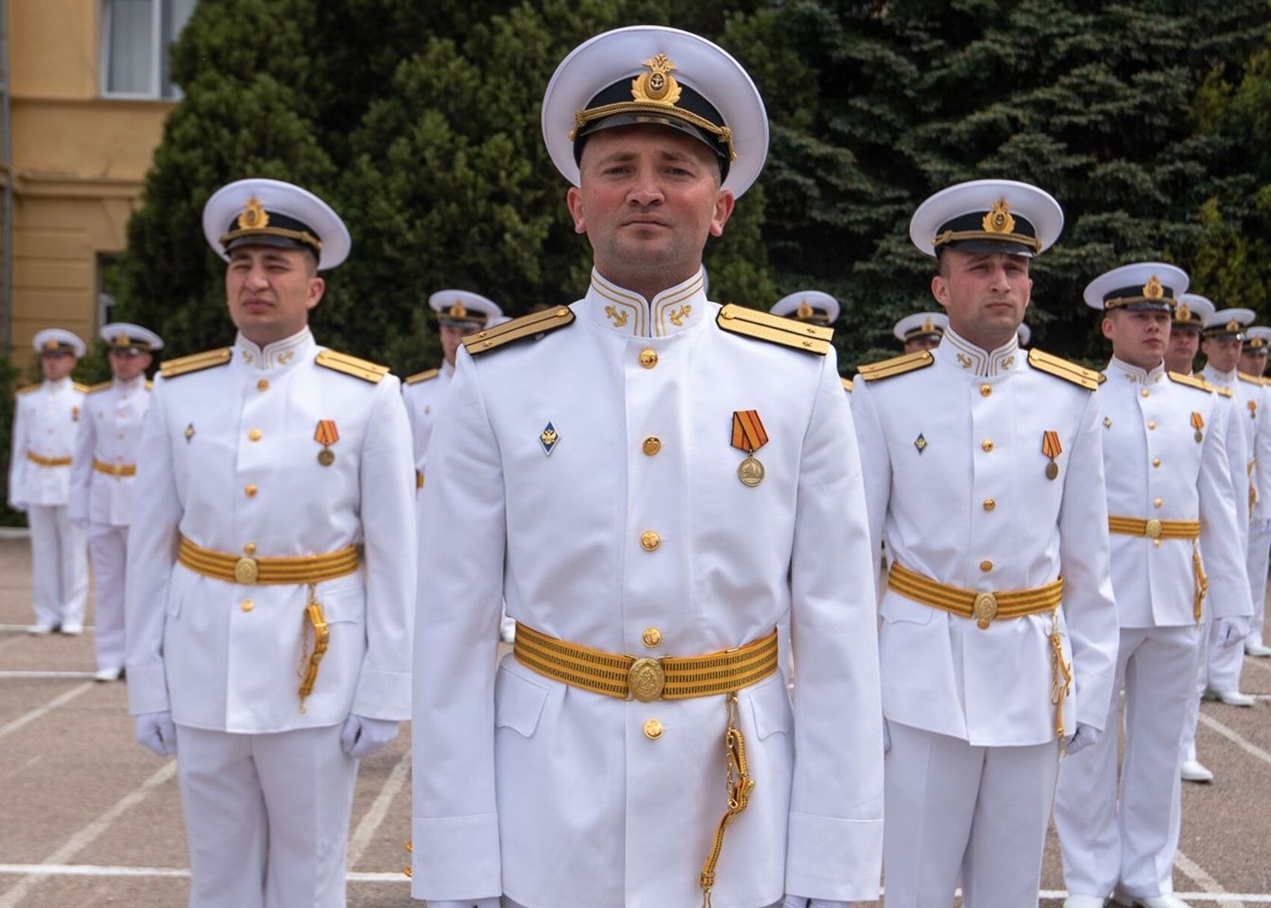
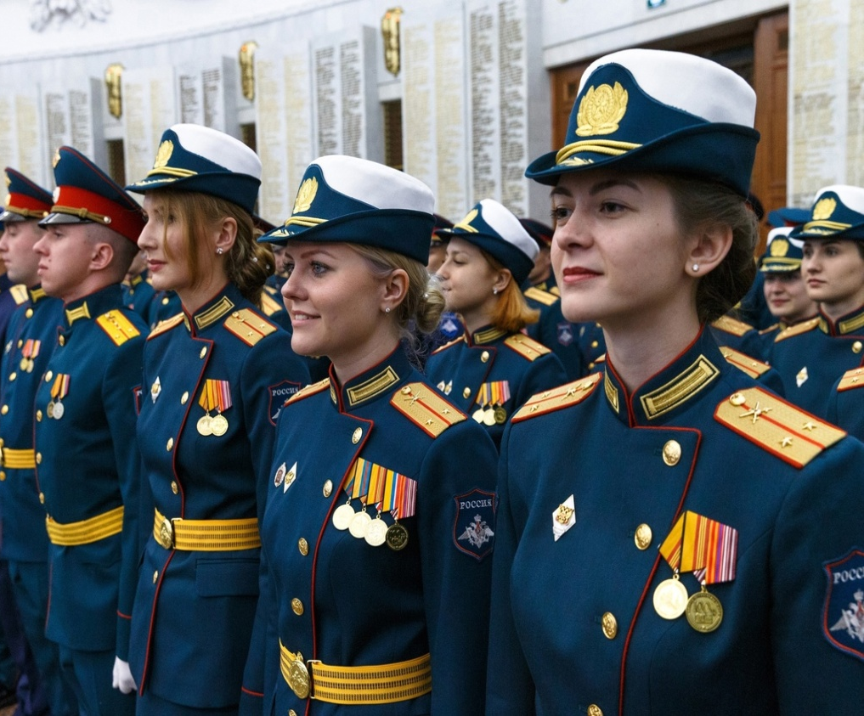

Slide 16
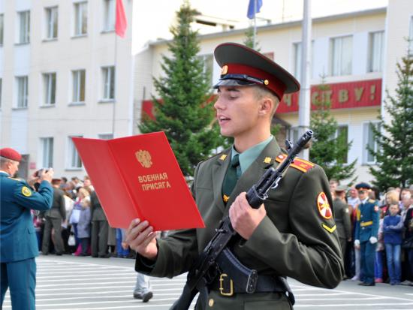
Присяга воина– клятва Родине,
Долг – обязанность перед Родиной, Патриотизм – любовь к Родине
Если это есть у военных людей-
они непобедимы.
Заголовок слайда
Текст слайда

Slide 17
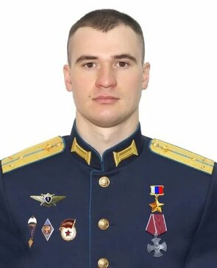
Герой России
Гвардии старший лейтенант
Заволянский
Валерий Иванович
(посмертно)

Slide 18
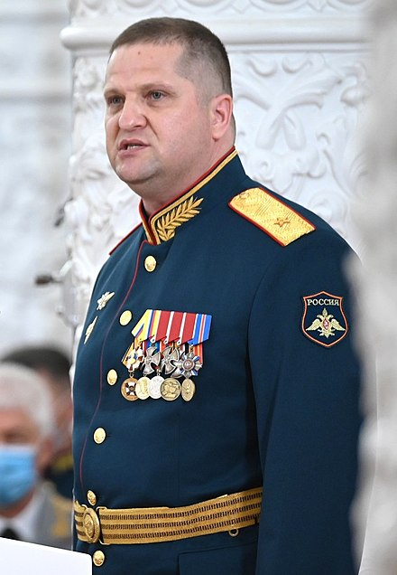
Герой России
Генерал-лейтенант
Олег Юрьевич Цоков
(посмертно)

Slide 19
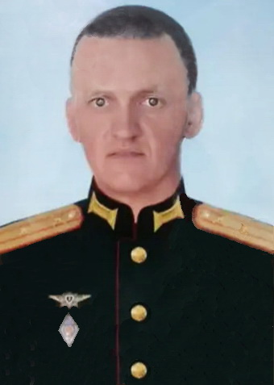
Герой России
Майор, командир
стрелковой роты снайперов
Лемеш Вадим Вячеславович
(посмертно)

Slide 20
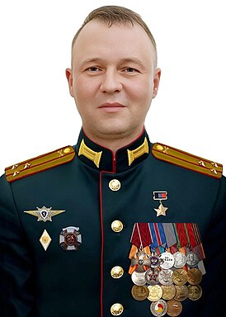
Герой России
Торохов
Роман Сергеевич
гвардии полковник
(посмертно)

Slide 21
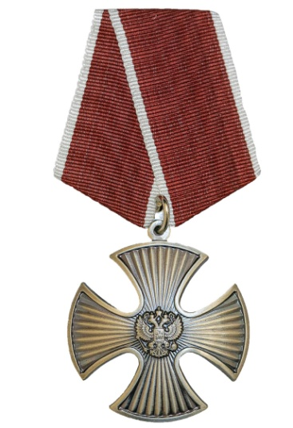
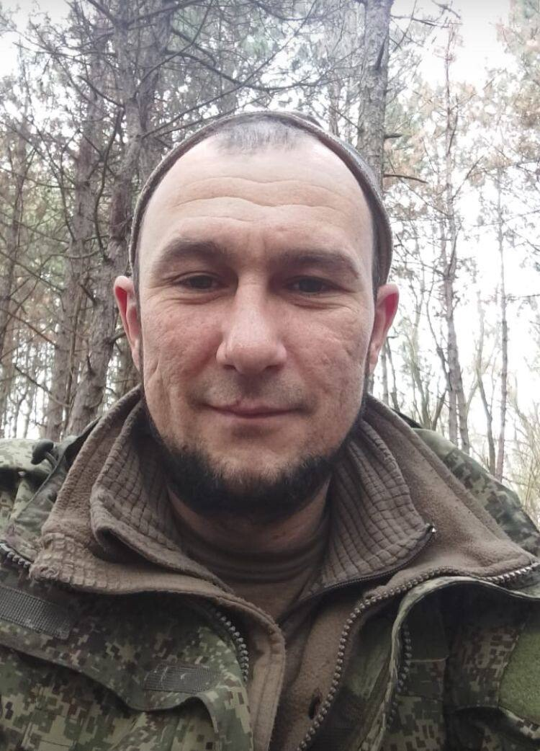
Орден Мужества РФ
Аминов
Константин Абилович
16.04.1981-22.07.2022
(посмертно)

Slide 22
Орден Мужества РФ
СХАПЛОК
РИЧАРД Нурбиевич
МАЙОР
12.08.1964 – 20.07 2023
(посмертно)

Slide 23
Орден Мужества РФ
Мироненко
Артем Андреевич
(10.10.2002-14.10.2023
(посмертно)

Slide 24
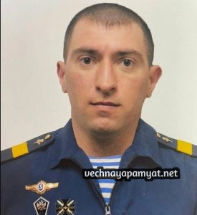
Орден Мужества РФ
Покусаев
Илья Владимирович
старший сержант
Дата смерти неизвестна
(посмертно)

Slide 25
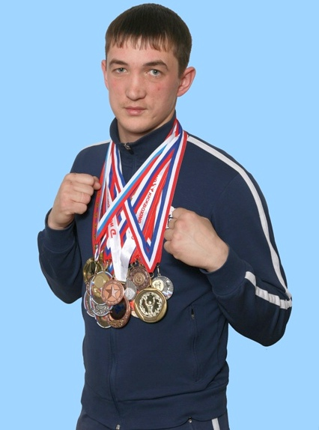
Орден Мужества РФ
Смаглиев
Станислав Владимирович
06.08.1085 -08.10.2022
(посмертно)

Slide 26
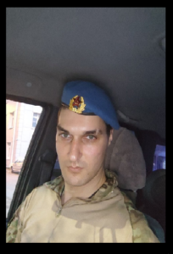
Орден Мужества РФ
Небавский
Сергей Алексеевич
13.02.1990 – 20.07. 2023
(посмертно)

Slide 27
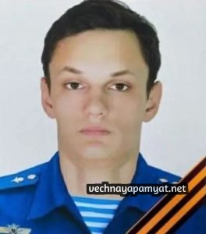
Лейрих Эдуард Александрович
Возраст: 37
Дата смерти: 08/10/2022 Тлюстенхабль, Адыгея
Белоусов Родион Владимирович
Возраст: 20
Дата смерти: 07/10/2022 Майкоп, Адыгея

Slide 28
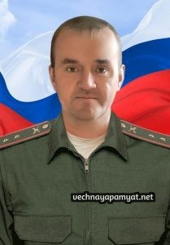
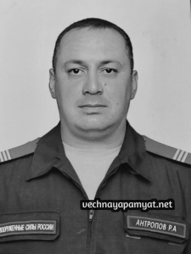
Прапорщик
Шудегов Алексей Владимирович
Возраст: 45
Дата смерти: 31.10.22
Майкоп, Адыгея
Антропов Рустам Алексеевич
Возраст 35
Дата смерти 24/02/2022
Майкоп, Адыгея

Slide 29
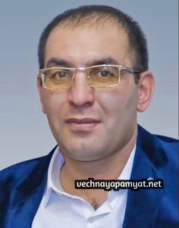
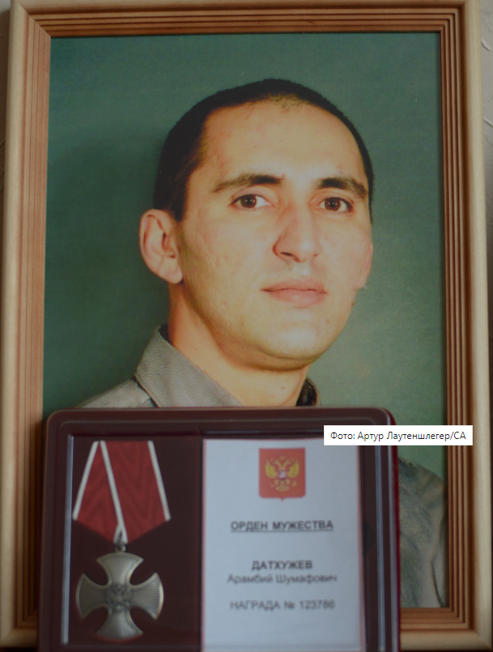
Сержант Саргсян Гарегин Возраст: неизвестен
Дата смерти: 11/03/2022 Майкоп, Адыгея
Арамбий Датхужев
погиб в боях
за город Артемовск
Дата смерти: 05/04/2023
Майкоп, Адыгея

Slide 30
Кошегу Нальбий Рустамович
Возраст 23
Дата смерти 26.03.2022 336-я отдельная гвардейская бригада морской пехоты, Балтийский флот
Понежукай, Теучежский район, Адыгея
Мамошин Станислав Александрович Возраст 36
Дата смерти 27.07.2022 Адыгея Похоронен в Майкопе

Slide 31
Теремец Захар Иванович
Возраст 19
Дата смерти 25.09.2022
Адыгея Похоронен в Майкопе
Капитан Михайлов
Валерий Александрович
Возраст 62
Дата смерти 10.09.2022
Адыгея Похоронен в Майкопе

Slide 32
Ефрейтор Кучмезов Темиркан Возраст: 22
Дата смерти: неизвестна
Чехрак, Адыгея
Клишин Артем Сергеевич
Возраст 34
Дата смерти 29.05.2022
Адыгея Похоронен в Майкопе

Slide 33
Кутовой Александр Петрович
Возраст: 45
Дата смерти: 09/07/2022 Адыгея
Икрам Махар Хусейнович
Возраст: 25
Дата смерти: неизвестна (в октябре мобилизован), снайпер Еленовка, Адыгея
Погиб в Запорожской области
Злобин Алексей Павлович Возраст 33
Дата смерти 13.09.2022
Адыгея Похоронен в Майкопе

Slide 34
Руденко Иван Викторович
Возраст 27
Дата смерти 13.09.2022
Адыгея Похоронен в Майкопе
Ефрейтор Ушаков Дмитрий Сергеевич
Возраст 22
Дата смерти 08.09.2022
Адыгея Похоронен в Майкопе
Гуменной Николай Сергеевич
Возраст 33
Дата смерти 08.10.2022
Адыгея Похоронен в Майкопе

Slide 35
Петров Павел Александрович Возраст 30
Дата смерти 12.07.2022
Адыгея Похоронен в Майкопе
Гиш Андрей Юрьевич
Возраст 20
Дата смерти 07.07.2022
Адыгея Похоронен в Майкопе

Slide 37
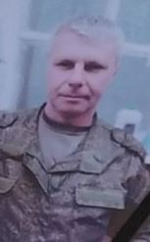
ЕСТЬ ТАКАЯ ПРОФЕССИЯ –
РОДИНУ ЗАЩИЩАТЬ!

